Slide 1

Frontiere della comunicazione
Dal Segno alla Società
O dalla Società al Segno

Slide 2
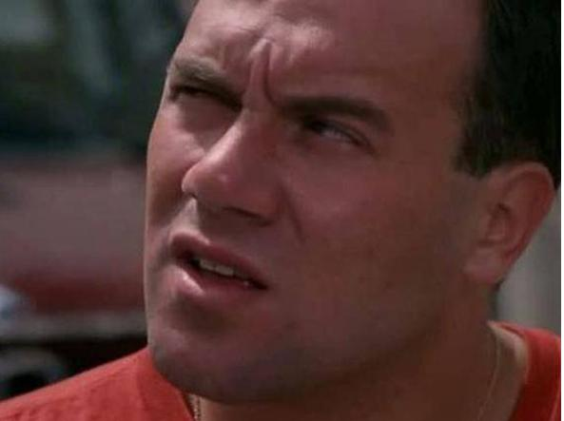
L’impossibilità di non comunicare
La complessità e la molteplicità delle funzioni che svolgiamo attraverso i segnali che emettiamo è tale che è impossibile che il nostro destinatario non supponga di ricevere dei messaggi e vada a praticare una qualche interpretazione, per questo si ritiene che
È IMPOSSIBILE NON COMUNICARE

Slide 3
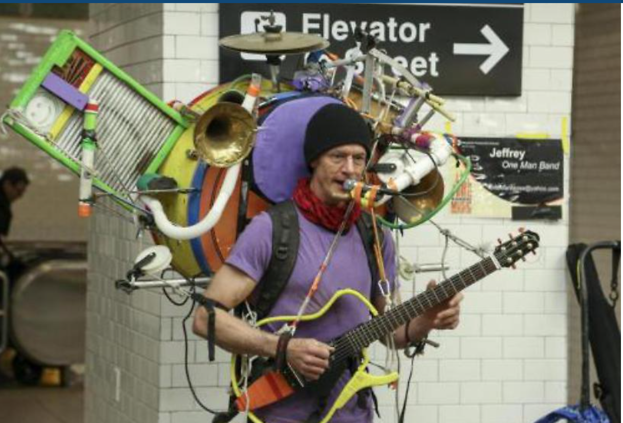
Impossibile non comunicare
Ma come facciamo a svolgere simultaneamente tutte queste funzioni quando ci scambiamo semplici informazioni?
Una parte delle informazioni relative alle funzioni
Interpersonale (o espressiva)
Di coordinazione delle sequenze interattive
Di metacomunicazione
vengono fornite anche attraverso altri canali ad alto flusso di segnali analogici

Slide 4
Principio di congruenza → Sicurezza → Credibilità
I SEGNALI DIGITALI conducono ad un significato per una convenzione arbitraria
Sono discreti in quanto per aumentare di grandezza, di numero o di qualità lo possono solo per salti stabiliti con altri segnali digitali: casa, grande casa, casa/e, proprio come i numeri reali naturali 1, 2, 3
LIVELLO ASTRATTO – CONCETTUALE
INFORMAZIONI
PIANO DEL CONTENUTO
CONGRUENZA – UNIVOCITÀ – UN PUNTO DI RIFERIMENTO
I SEGNALI ANALOGICI conducono ad un significato per un’analogia che presentano con l’oggetto, l’idea dell’oggetto o una sua parte. Sono continui in quanto l’ampiezza delle mani per indicare una grandezza può variare in maniera infinitesimale, così come un tono di voce per indicare rabbia o un sorriso
LIVELLO EMOTIVO – SENSORIALE
INFORMAZIONI SULLE INFORMAZIONI
PIANO DELLA RELAZIONE

Slide 5
DIGITALE
ANALOGICO
  L’uso delle mani per indicare quantità o intensità
  “ho visto miao miao” (un gatto) (onomatopee)
  Il tono e la velocità dell’eloquio basta!!!! (tratti paralinguistici)
  Il gesticolare, le espressioni del volto, la distanza corporea (linguaggio del corpo)
  La poesia
  l quadrante con le lancette
  (viene indicato il passare parziale del tempo)
  La vecchia linea telefonica
  (il messaggio viene modulato in impulsi elettrici che riproducono analogicamente il suono)
Le parole
Il quadrante dell’orologio in cifre (si passa da un secondo all’altro)
La codifica dei computer o è “0” o è “1”, 8 bit formano un byte che codifica un carattere)
il modem (modulatore demodulatore) faceva da tramite tra il computer (digitale) e la linea telefonica (analogica)

Slide 6
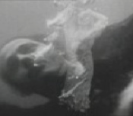
I SEGNALI DIGITALI POSSONO ANDARE A COMPORRE SEGNALI ANALOGICI
L’alfabeto è un sistema di segni digitali
A B C
Il codice binario è un sistema di segni digitali
Bit: 0 o 1
Le parole sono segnali digitali
C A S A
Il linguaggio dei calcolatori si basa su una sequenza binaria
Byte 8 bit
00010001
Una frase però costruire molte analogie
mail e lettere con analogie
Posso supportare immagini
Posso supportare suoni
i sogni:
tutti
i sogni:
tutti
i sogni
sogneremo.
(P. Neruda)
… giiii tumb ZZZANG-TUMB-TUMB (280 colpi di partenza) srrrrrr GRANG-GRANG (colpi in arrivo) coooc-craaac grida degli ufficciali sbattacchiare come piatti d’ottone…
(F. T. Marinetti)
Tu sei come una giovane,
Una bianca pollastra.
(U. Saba)
Cavalcata walchirie
nella ripetizione di “tutti i sogni” legato a “sogneremo” crea un’analogia con l’atmosfera soffusa ed indefinita del sogno
per rievocare la battaglia, crea una forte analogia, con l’ausilio delle lettere (digitali) utilizza delle onomatopee (segnali analogici) con il campo di scontro in un contesto di esplosioni di armi da fuoco.
analogia tra la giovane descritta nel testo e una gallina.
L’immagine è un’analogia della realtà, non la realtà: può avere alcuni suoi colori, alcune sue linee o forme, ma è finita, chiusa e di dimensione diverse, senza profondità rispetto alla realtà
Posso evocare una battaglia per analogie con il ritmo e l’intensità della musica

Slide 7
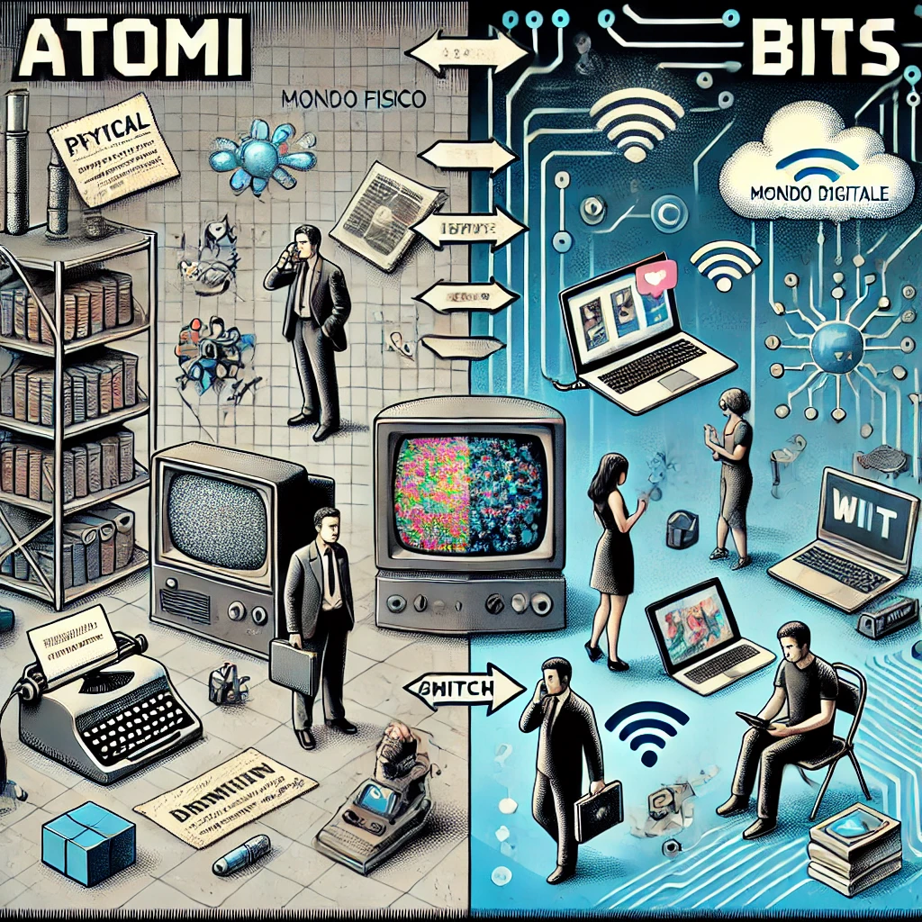
Negroponte e Castells: la digitalizzazione della comunicazione e della cultura
Negroponte, N. (1995). Essere digitali. Milano: Sperling & Kupfer
Mondo fisico prima (ATOMI) e mondo immateriale digitale dopo (BIT)
Smaterializzazione della comunicazione: i bit sono più efficienti (più veloci e meno costosi)
Inversione (Switch): gli strumenti fissi passeranno al cavo, quelli mobili (limitatamente) sarebbero passati al wireless

Slide 8
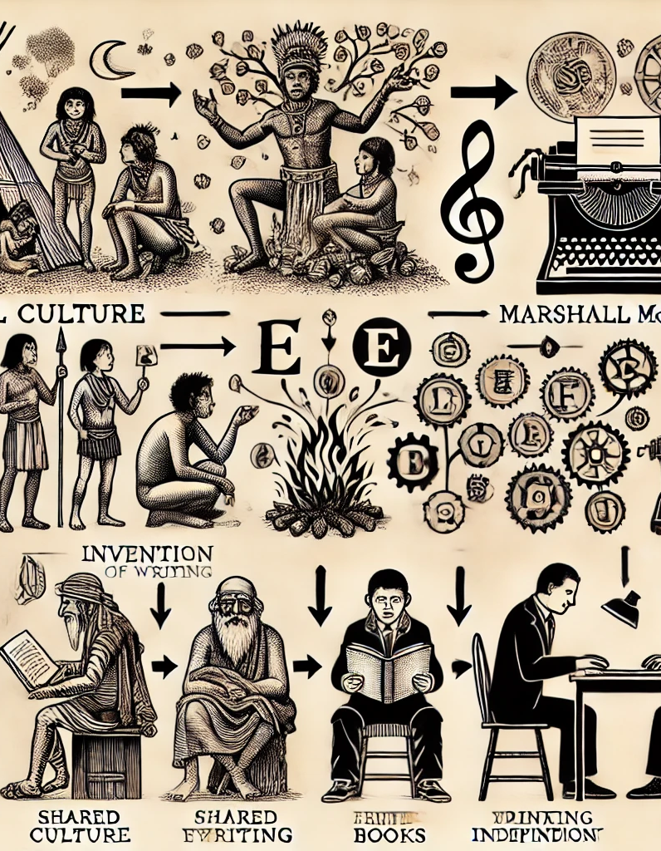
Dalla Galassia Gutenberg alla Galassia Internet
McLuhan, M. (1967). La galassia Gutenberg: nascita dell’uomo tipografico. Milano: Il Saggiatore
Epoca orale: cultura tribale, trasmissione del sapere attraverso la parola, esperienza collettiva
Scrittura alfabetica: primo passo verso la linearità e la separazione dei sensi
Invenzione della stampa (Gutenberg)
Nascita dell’uomo tipografico: razionale, lineare, individualista
Espansione del sapere ma anche frammentazione della percezione

Slide 9
«Internettizzazione» (termine del docente)
Castells, M. (2001). La Galassia Internet. Milano: Università Bocconi Editore
Società in Rete: la rete digitale nuova struttura sociale e comunicativa
Comunicazione orizzontale, interattiva, reticolare
Cultura della virtualità reale: la digitalizzazione del linguaggio umano
La virtualità diventa reale perché nel digitale convergono tutte le forme del linguaggio umano (parola, immagine e suono), convertite nel bit (Negroponte) e condivise in rete

Slide 10
Quattro «nuove» culture
Cultura | Valori principali
Tecno-meritocratica | Competenza tecnica, innovazione, efficienza, gerarchia del merito
Hacker | Libertà dell’informazione, condivisione, creatività, collaborazione
Comunitaria | Relazioni, identità, appartenenza, coesione sociale
Imprenditoriale | Profitto, innovazione economica, competizione, creazione di valore

Slide 11
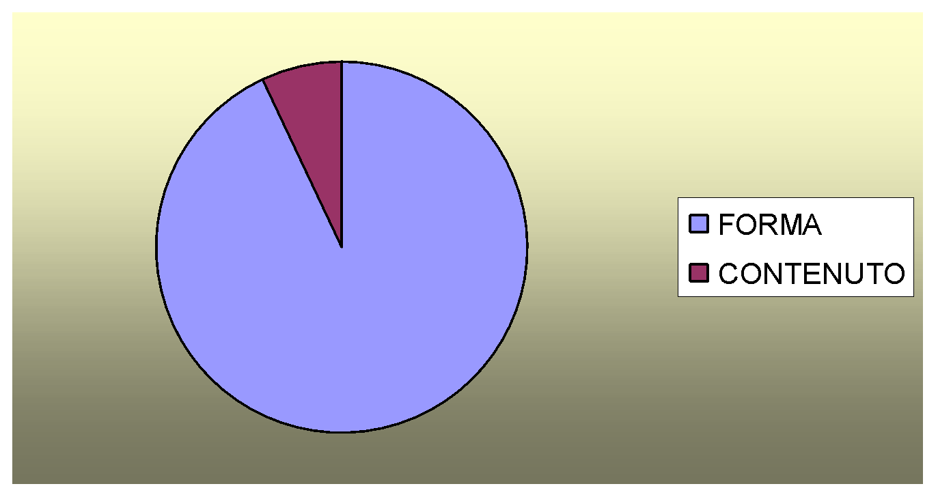
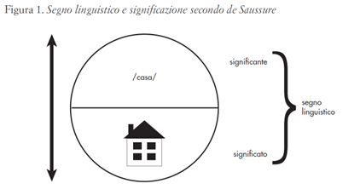
Composizione del Segno (Analogico e Digitale)
Il segno è composto da un significante (la forma) che veicola o meglio rimanda a un significato (il contenuto). Per cui ne deriva un simile rapporto tra significante e significato.
SIGNIFICANTE | SIGNIFICATO
SEGNO

Slide 12

Stare per qualcos’altro
Da pagg. 54 a 66
Il segno è l’elemento che media il nostro rapporto con la realtà. Possiamo anche con­siderarlo l’unità minima che costituisce la comunicazione, cioè una sorta di atomo della comunicazione (Volli, 1994)
Per Agostino di Ippona, gli stoici e alcuni filosofi medioevali come Guglielmo di Ockham, il segno è qualcosa che sta al posto di qualche altra cosa, che evoca o sostituisce qualche altra cosa (aliquid stat pro aliquo).
De Saussure: «sistema di segni»; la semiologia «la scienza che studia la vita dei segni nel quadro della vita sociale»
Peirce è «qualcosa che per qualcuno sta per qualcos’altro secondo un certo aspetto e possibilità» (CP, 1932, vol. 2, par. 228)

Slide 13
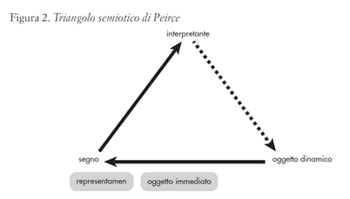
Triangolo semiotico
Per Segno intendo qualsiasi cosa, reale o fittizia, che è capace di forma sensibile, applicabile a qualcos’altro da sé che sia già noto, e che sia capace di essere interpretata in un altro segno, che io chiamo il suo In­terpretante, per comunicare qualcosa del suo oggetto che possa non essere stato conosciuto prima. C’è così una relazione triadica fra ogni Segno, un Oggetto e un Interpretante» (MS, 654)

Slide 14
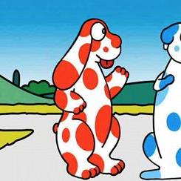
La contagiosità del segno: la semiosi illimitata
Quando si comunica qualcosa si fa sempre riferimento all’oggetto immediato (ciò che io sto pensando), ma l’oggetto immediato non sussisterebbe in noi senza l’oggetto dinamico che rimane sempre parzialmente inespresso ed è una specie di riserva infinita e inesauribile (la realtà del mondo) alla quale può continuamente attingere la nostra comunicazione. Il segno-representamen è la parola «quercia» o «ca­ne» o «figlia» o l’immagine della quercia, del mio cane o di mia figlia sulla retina. L’interpretante (significato) è ciò che avviene nell’interprete, per cui un fenomeno o un oggetto di qualche tipo (come la quercia, il mio cane o la fotografia di mia figlia) è interpretato come segno di qualcos’altro (la quer­cia come simbolo del legame genitoriale, il cane come simbolo di fedeltà e l’immagine di mia figlia come segno di calore familiare).
L’unico modo che abbiamo per conoscere l’oggetto di un segno è cioè quello di formulare un altro segno che lo interpreti, cioè l’interpretante.
Ma il processo non si ferma qui perché a sua volta il segno che inter­preta può rimandare a un nuovo interpretante e così via all’infinito. La parola «anatra» può generare il pensiero dell’anatra che avevo da bambino in campagna e a cui davo da mangiare quando andavo a trovare i nonni e questo può farmi venire in mente un’altra anatra, Paperino, le cui storie leggevo da piccolo... e così via. Questa produzione e circolazione di segni è stata definita da Umberto Eco come semiosi illimitata (1979)
Pag 67 Boccia Artieri, Colombo, Gigli

Slide 15
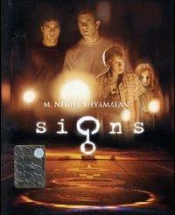
3 ambiti di ricerca sui segni
Nelle scienze del­la comunicazione l’analisi dei segni-simbolo come elementi di mediazione nell’esperienza del mondo ha generato tre ambiti di ricerca che indagano, in modo analitico, specifici aspetti e che sono essenziali, nel loro complesso, per avere una più piena comprensione di cosa sia e come funzioni la comu­nicazione
a) la sintattica, che si occupa di studiare il rapporto tra i segni, quindi le regole di strutturazione dei testi, ed è più legata al modo in cui un messaggio comunicativo viene strutturato e diffuso, come indicato anche nella Teoria matematica di Shannon e Weaver
b) la semantica, relativa allo studio dei processi di significazione (sia nell’ambito della teoria filosofico-analitica, sia in quello della teoria semio-linguistica), legata quindi al mes­saggio stesso e al rapporto tra segni e significati
c) la pragmatica, relativa allo studio dei comportamenti, cioè dei segni in relazione ai loro utenti, che si occupa del rapporto comunicativo che avviene tra emittente e destinata­rio di un messaggio comunicativo

Slide 16
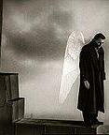
Il segno tra immanente e trascendente
La prin­cipale caratteristica dell’intero sistema di segni attraverso cui incontriamo il mondo e diamo senso al mondo consiste nella sua capacità di trascendere il qui ed ora (Berger, Luckmann, 1966; Elias, 1991).
il sistema di segni e gesti umani consente il distacco dall’e­spressione immediata di esperienze soggettive
il sistema semiotico umano consente anche un distacco dalla situazione momentanea presente, cosa che solo l’uomo riesce a fare
Attraverso questo ricco e articolato sistema di segni e simboli possiamo:
Riconoscere
Comprendere
dare significato alla realtà
ricostruire la realtà sotto forma di oggetti e di eventi
tradurre la realtà in informazione (darle un significato che ha valore anche per gli altri)
Pag. 55 Boccia Artieri, Colombo, Gili

Slide 17


Il nome secondo il Talmud
La tradizione ebraica dà molta importanza ai nomi, poiché questi servono come identificazione e anche come simbolo del collegamento spirituale fra il nome stesso e la persona che lo porta. Questo concetto viene enfatizzato varie volte nella Torà come illustrato nell'incontro fra il Patriarca Ya’acòv e l’Angelo. L’Angelo chiede a Ya’acòv il suo nome e quando Ya’acòv risponde, egli è informato dall’Angelo che da quel momento in poi sarà riconosciuto come Israel(Genesi 32; 27-28).
https://it.chabad.org/library/article_cdo/aid/2522538/jewish/-Importante-dare-un-Nome-Ebraico.htm

Slide 18
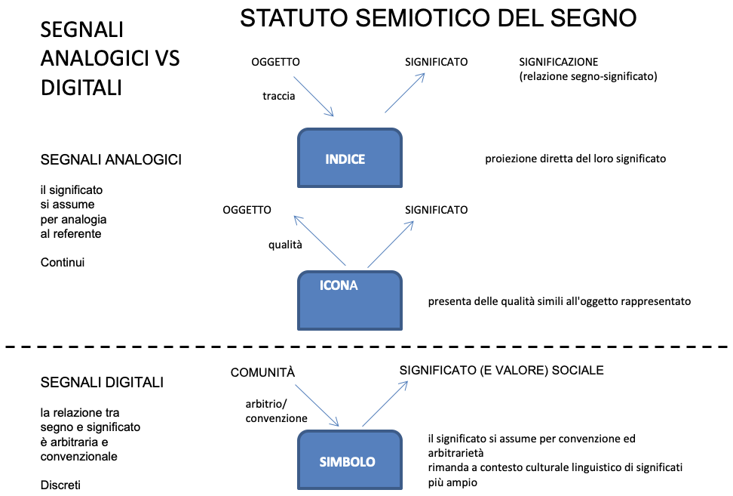

Slide 19
Simbolo
Per simbolo intendo ogni segno o segnale, manifesto e socialmente accettato, che non si esaurisca in una diretta relazione significante con una singola cosa ma rimandi ad un contesto culturale linguistico di significati più ampio, non sempre esplicito; simbolo è prodotto intermentale, elemento costitutivo di ogni cultura sociale e fonte di mediazione –anzitutto attraverso il linguaggio - tra più persone, quindi fattore di comunicazione e di partecipazione [Ardigò 1988: 179]

Slide 20
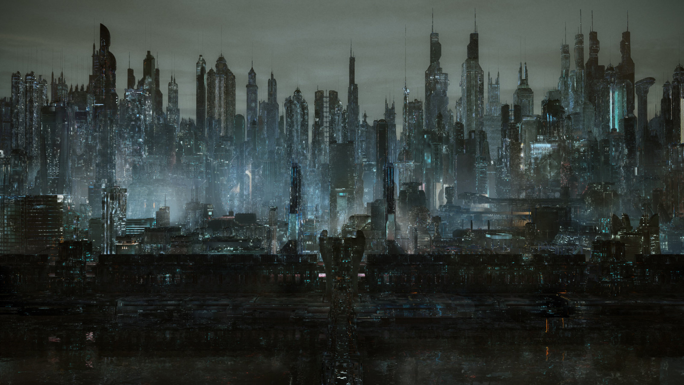
L’essere umano è un animale simbolico che vive in un universo simbolico da lui costituito
«animale simbolico»: il rapporto il mondo è sempre mediato
L’antropologo Leslie White (1940): «il comportamento umano è il com­portamento simbolico; il comportamento simbolico è il comportamento umano. Il simbolo è l’universo dell’umanità... la chiave per accedere a questo mondo e il mezzo per esserne partecipi è il simbolo»
Ernst Cassirer: «L’uomo non può più sottrarsi alle condizioni di esistenza che lui stesso si è creato; egli deve conformarsi ad esse. Non vive più in un universo soltanto fisico, ma in un universo simbolico. Il linguaggio, il mito, l’arte e la religione fanno parte di questo universo, sono i fili che costituiscono il tessuto simbolico, l’aggrovigliata trama dell’umana esperienza. Ogni progresso nel campo del pensiero e dell’espe­rienza rafforza e affina questa rete» (1944, trad. it. 1971, pp. 80-81).
Pag. 54 Boccia Artieri, Colombo, Gili

Slide 21
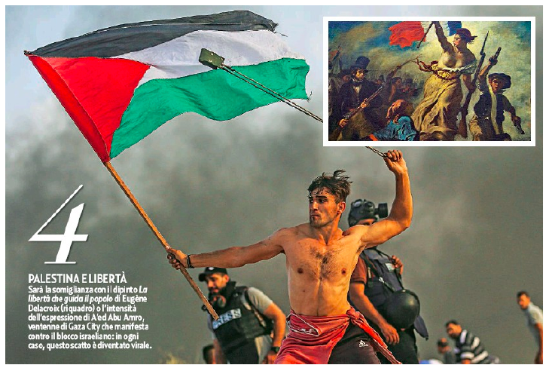
La forza longitudinale dei simboli

Slide 22
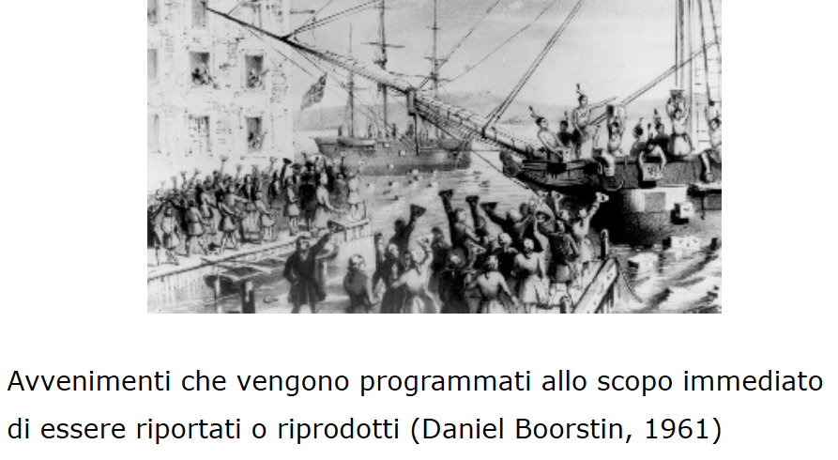
Pseuodeventi – fattoidi e media eventi: es. Boston Tea Party – 16 dicembre 1773

Slide 23
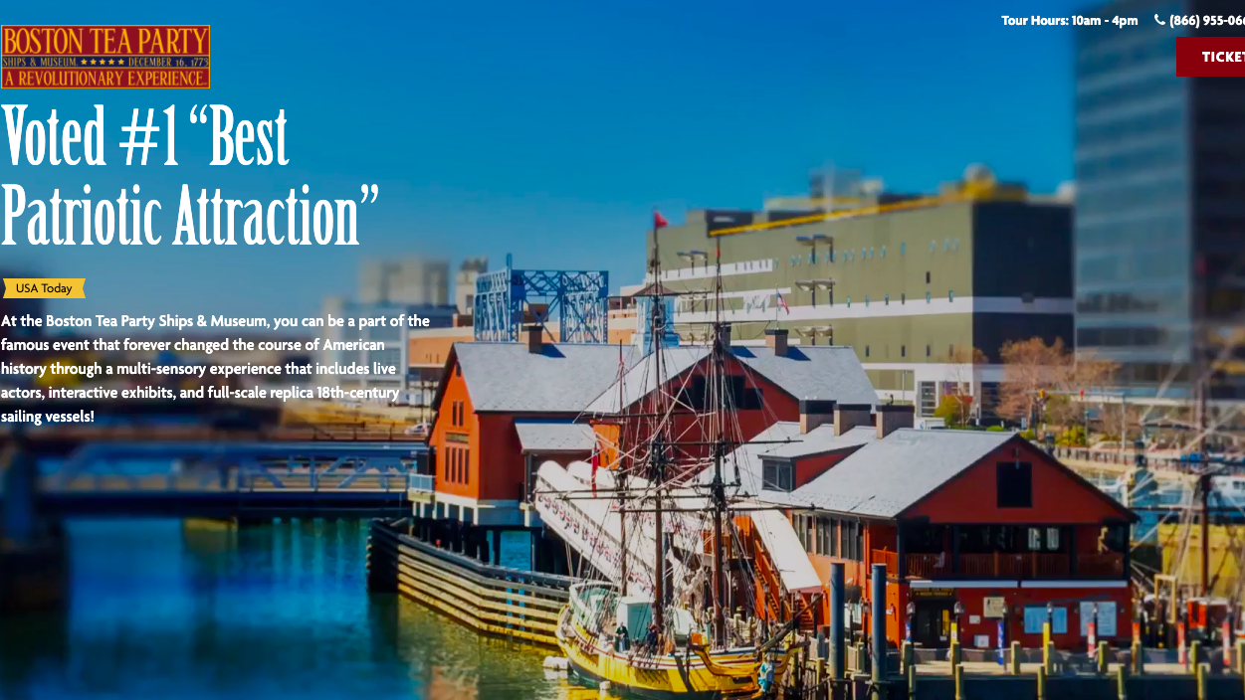
www.bostonteapartyship.com/

Slide 24
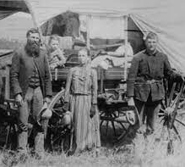
Sociologi di frontiera
Georg Simmel
Georg Herbert Mead
Harold Garfinkel
Erving Goffman
Nicklas Luhmann

Slide 25
Georg Simmel (1858-1918)
società una rete di relazioni individuali
rapporti sociali come interazioni comunicative
cerchie sociali: «l’individuo è al centro delle relazioni sociali e il suo essere è fatto di appartenenze a cerchie, tanto più numerose quanto sono le sue relazioni sociali, quanto più differenziata è la società» [Rutigliano 2001: 151-152]. Ognuna di queste cerchie rappresenta un bacino di valori e aspettative differenti, l’armonizzazione delle quali riveste un ruolo decisivo sotto il profilo della personalità [ibidem]
→ “Cerchie” dei social Network

Slide 26
Georg Herbert Mead (1863-1931)
Interazionismo simbolico
attraverso il linguaggio si forma l’identità sociale (il “Sé”) [Sciolla, Ricolfi 1989]: la scoperta del “me” si accompagna alla scoperta della comunicazione dove “me” diventa oggetto e simbolo in contrapposizione alle risposte di un “altro generalizzato” ai gesti-significato (simboli) di un “io”.
L’identità (il “Sé”) è data dalla combinazione di un “io” attivo e un “me” passivo rispetto alle aspettative normative percepite dell’ “alter generalizzato” corrispondente alla collettività.
È in un ambiente comunicativo che il “me” riesce a formarsi mediante “l’appropriazione” dei simboli trasmessi

Slide 27
Harold Garfinkel (1917 - 2011)
Etnometodologia
Nelle comunicazioni quotidiane esistono dei presupposti culturali attraverso i quali si danno per scontato gran parte degli oggetti a cui ci si riferisce
«Nelle situazioni di interazione sociale […] i soggetti agiscono come se il mondo esperito in comune fosse da tutti interpretato allo stesso modo […] perché i significati degli enunciati, in una conversazione ordinaria, non sono cercati attraverso la chiarificazione dei rapporti tra segni e referenti, bensì in ciò che non viene detto e il senso della conversazione riposa su “tacite assunzioni e presupposti che ogni parte, rispettivamente, attribuisce all’altra" [Heritage 1984: 94]» [Maturo 2000: 137]

Slide 28
Erving Goffman (1922-1982)
Approccio drammaturgico
i soggetti mettono in scena una rappresentazione su un palcoscenico dove inscenano una parte, hanno un loro retroscena (dove smettono la maschera di scena) e delle regole per salvare la faccia quando la performance incede in gaffe.
I principi di organizzazione che regolano gli eventi ed il coinvolgimento soggettivo al loro interno vengono chiamati da Goffman frame
Istituzioni totali
Stigma

Slide 29
Nicklas Luhmann (1927-1998)
Sistemi
ogni linguaggio di un sistema è il medium che ha la funzione di rendere probabile la comprensione della comunicazione le cui caratteristiche di sistematicità interna vanno ricondotte alla riflessività dei sistemi che lo usano
La complessità dell’ambiente rende i sistemi distanti tra loro, ne deriva l’autoreferenzialità degli stessi
l’interpenetrazione è «una relazione intersistemica fra sistemi che appartengono reciprocamente l'uno all'ambiente dell'altro» [Luhmann 1990: 354]

Slide 30
Comunicazione come interpenetrazione
stato dinamico e dialogico che si gioca sul binario di un’interazione a doppia contingenza
reciproca (e per questo dialogica) perturbazione e compensazione nella quale il flusso della comunicazione non è mai diretto dall’emittente al destinatario e ritorno attraverso un codice, un canale e un mezzo, ma piuttosto è l’interpretazione di un messaggio che a sua volta genera un risposta alla quale, a sua volta, viene data un'altra interpretazione, sempre in base a successive compensazioni interne (l’informazione è una differenza che crea delle differenze)
l’interagire arriva […] a superare la dimensione […] di pura arbitrarietà della comunicazione, grazie alla produzione di un dominio consensuale» [Boccia Artieri 1998: 52]
Il dominio consensuale, condivisione di aspettative comunicative, di conoscenze e contesti, diventa a sua volta «oggettività intersoggettiva, co-produzione di una realtà di comportamenti sociali riproducibili») [Ardigò 1988; Ducci 2007: 36]

Slide 31
La comunicazione mediata
I primi mezzi di comunicazione elettronica permettevano una comunicazione sincrona fra due persone
Gli attuali mezzi di comunicazione connettivi e partecipativi permettono la comunicazione di molti a molti
La comunicazione di massa (uno a molti – broadcast) rende impossibile un effettivo ascolto da parte dell’emittente delle risposte
La massa amorfa che subisce passivamente un messaggio ed agisce di conseguenza non sembra appoggiata da alcuna validazione scientifica.

Slide 32
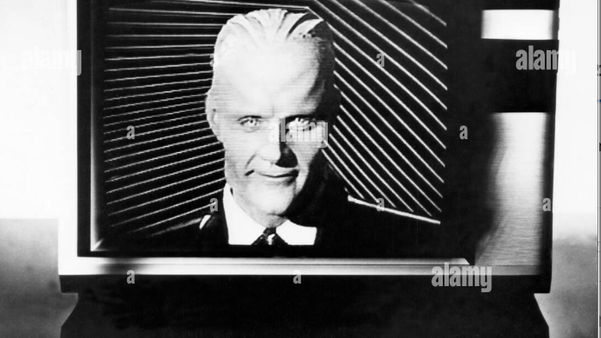
Mediatizzazione
Un meta-processo di trasformazione culturale e sociale influenzato dai media, che va analizzato secondo un approccio storico-evolutivo, in modo simile a come intendiamo concetti come quello di urbanizzazione, globalizzazione o individualizzazione (Krotz, 2009)
Quantitativamente:
in senso temporale, potenzialmente sempre connessi
in senso spazia­le, connessione disponibile ovunque
in senso sociale, sempre più pratiche quotidiane ­fluenzate dai media
Qualitativamente:
lo sviluppo storico delle trasformazioni relative ai media
la diversità delle trasformazioni mediali legate alle varietà dei media e alla molteplicità degli ambiti sociali
c) la relazione con gli altri processi sociali tipici della modernità (Lunt, Livingstone, 2016)
Pag. 134 BA, C, G

Slide 33
I media (tradizionali)
«apparati socio tecnici che svolgono una funzione di mediazione nella comunicazione fra soggetti» [Colombo 2003; Sorice 2009: 37].
3 tipologie tecnologiche [Colombo 1994]:
di trasmissione, «che annullano – o comunque riducono decisamente – la distanza spaziale» [Sorice 2009: 29]
di rappresentazione, che «forniscono rappresentazioni parziali del reale» [Colombo 1994: 139]
di riproduzione, che «permettono la riproduzione in serie sostanzialmente infinite di prodotti culturali» [Sorice 2009: 30]

Slide 34
Apparati sociotecnici
La loro natura è anche quella di di­spositivi relazionali, cioè apparati socio-tecnici che mediano la comunicazione fra soggetti sociali.
Secondo questa prospettiva i media nascono in risposta ai bisogni di una società e/o di particolari categorie o gruppi sociali al suo interno…
Un secondo aspetto che caratterizza questa prospettiva è il fatto che i media sono visti come istituzioni sociali dotate di uno specifico potere (simbolico) e specifiche funzioni e, come tali, interagiscono con le altre istituzioni del sistema sociale: economiche, politico-amministrative, culturali, della socializzazione.
…
In sintesi, la creazione e implementazione di tecnologie dipen­dono da una serie di scelte compiute tra diverse possibilità tecniche ed ogni micro scelta è influenzata da una vasta gamma di fattori sociali, così che la tecnologia risulta essere un prodotto sociale plasmato dalle condizioni della sua creazione e del suo utilizzo
Pag. 153, BA, C, G
SMARTMOB Howard Rheingold
DIFFUSION OF INNOVATION Everett Rogers

Slide 35
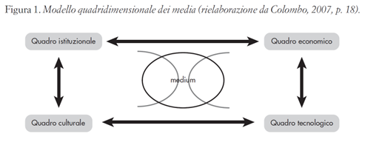
Pag. 155, BA, C, G

Slide 36
Studiosi dei media
Marshall McLuhan
Raymond Williams
Elisabeth Noelle-Neumann
James Carey
Fausto Colombo
Lee Manovich
Joshua Meyrowitz
Derrick De Kerckhove
Sherry Turkle

Slide 37

Marshall McLuhan
Tutti i media sono estensioni di qualche facoltà umana –psichica o fisica– [...] il libro è una estensione dell'occhio, i circuiti elettrici una estensione del sistema nervoso centrale. I media, modificando l'ambiente, producono in noi un unico ritmo di percezione sensoriale. L'estensione di ognuno dei sensi altera il modo in cui pensiamo ed agiamo, il modo in cui percepiamo il mondo. Quando questi rapporti cambiano, gli uomini cambiano [McLuhan, Fiore, 1967: 26-4]

Slide 38
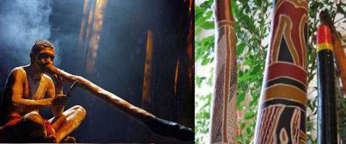
Il medium come ambiente
Un «luogo» nel quale il soggetto è immerso a livello esperienziale, un territorio comunica­tivo nel quale si strutturano e ristrutturano relazioni, un milieu nel quale emergono e scompaiono forme culturali
4 sono le culture mediali e le civiltà che evolvono nel tempo a partire da altrettante «invenzioni» comunicative: 1. l’oralità, 2. la scrittura, 3. la stampa e4. i media elettrici (McLuhan, Fiore, 1967, trad. it. 2011)
Nella civiltà orale i sensi sono in equilibrio fra di loro e operano simultaneamente, anche se è la dimensione acustica a caratterizzare i confini spazio-temporali dell’esistenza
Mondo caratterizzato quindi da vicinanza, da bassi livelli di individualismo e specializzazione, poiché la parola – che è comune e condivisa – crea una rete di prossimità che è quella che struttura la forma tribale
La parola ha, inoltre, una forza attiva, altamente emotiva e concreta, capace di produrre un mondo come un tutto integrato: pensiamo alla forza della magia fondata sul mito e sul rito.
L’affermarsi dell’alfabeto fonetico produsse un nuovo ciclo che «forzò il mondo magico dell’orecchio a cedere il passo al mondo neutro dell’occhio. All’uomo fu dato un occhio per un orecchio» (McLuhan, Fiore, 1967, trad. it. 2011, p. 44). Pag. 146, BA, C, G
DUNBAR MAFFESOLI

Slide 39
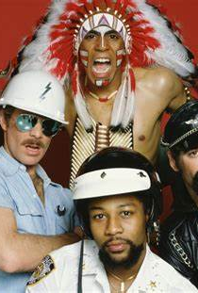
Il Villaggio globale
L’ultima fase descritta da McLuhan è definita dall’arrivo sulla scena dei media elettrico-elettronici e dal mutamento da essi sospinto; è l’avvento della «Galassia Marconi»:
l’implosione elettrica sta portando nell’Occidente alfabeta una cultura acustica orale e tribale. Non soltanto l’uomo visivo, specialistico e frammentario dell’Occidente deve ora vivere in stretta associazione quotidiana con le antiche culture orali della terra, ma la sua tecnologia elettrica sta cominciando a riportarlo in uno schema tribale e orale con la sua rete senza giunzioni di affinità e di interdipendenze (ivi, pp. 55-56). Si tratta, come noto, della celebre idea di «villaggio globale» che
McLuhan ha proposto nel 1964 per descrivere la condizione dell’uomo moderno; idea ripresa, utilizzata e contestata più volte sino a diventare familiare e capace di indicare con estrema sintesi la realtà contemporanea. È questa una fase di ri-tribalizzazione e di una nuova oralità esplorata da Walter Ong come «oralità secondaria»:
La trasformazione elettronica dell’espressione verbale ha accresciuto quel coin­volgimento della parola nello spazio che ha iniziato con la scrittura, e ha contempo­raneamente creato una nuova cultura, dominata dall’oralità secondaria [...] Questa nuova oralità ha sorprendenti somiglianze con quella più antica per la sua mistica par­tecipatoria, per il senso della comunità, per la concentrazione sul momento presente e persino per l’utilizzazione delle formule (Ong, 1982, trad. it. 1986, pp. 190-191). Pag. 147 BA, C, G

Slide 40
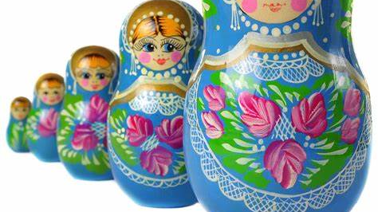
Medioska
Ciascun media contiene i precedenti … ogni medium è fatto di altri media
«i media, quando agiscono l’uno sull’altro, istituiscono nuovi rapporti, non soltanto tra i nostri sensi, ma tra di loro» (McLuhan, 1964, trad. it. 1974, p. 59). Un nuovo medium «non è mai un’aggiunta al vecchio e non lascia il vecchio in pace. Non cessa mai di opprimere i media precedenti fin quando non trova per loro forme e posizioni nuove» (ivi, p. 182).
Ad ogni innovazione tecnologica il quadro di riferimento culturale cambia

Slide 41
McLuhan: altri concetti
Il mezzo è il messaggio
Mezzi caldi mezzi freddi
COINVOLGIMENTO
MEZZI FREDDI (ES TV)
DEFINIZIONE
MEZZI CALDI (ES RADIO)

Slide 42
Raymond Williams
I media non possono essere ridotti a cause capaci di determinare in modo astrat­to, in relazione ai sensi che coinvolgono, le configurazioni psicologiche e sociali
… generale intenzionalità all’innovazione, intesa come qualcosa che viene ricercato «in relazione a certi scopi e pratiche che si hanno già in mente» (ivi, p. 34) e che viene finanziato da determinati gruppi sociali che hanno specifici interessi in relazione a determinati imperativi culturali. In tal senso l’influenza del pensiero di Gramsci sull’egemonia culturale caratterizza molti degli studio­si della Scuola di Birmingham
… la tecno­logia non può essere ridotta alla sola condizione di artefatto ma occorre considerare, nel suo studiarla e interpretarla, anche la dimensione di logos e quella di techne, e quindi: a) il mondo di significati e conoscenze che la circondano e che ne consentano lo sviluppo; b) il complesso di abilità e competenze che ne specificano l’uso.
Anche se esistono delle intenzioni iniziali nello sviluppo e dif­fusione di una tecnologia mediale da parte di uno specifico gruppo sociale, queste si scontrano con interessi e bisogni di altri e diversi gruppi sociali che lottano e competono e che ne adattano, modificano o sovvertono gli usi.
Pag. 150 BA, C, G

Slide 43
Elisabeth Noelle-Neumann
Spirale del silenzio
"percezione statistica» di cosa è più popolare e di cosa meno
Comunicazione avviene sulla base di questa percezione
Questo è amplificato nei periodi di crisi
Ciò’ che è impopolare lo diventa sempre di più fino a scomparire dalla comunicazione

Slide 44
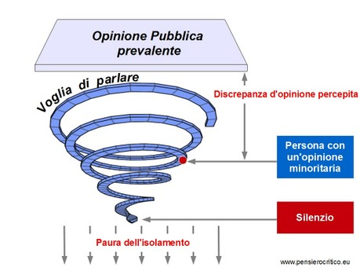

Slide 45
La comunicazione come cultura: James Carey Communication as Culture: Essays on Media and Society (1989)
Transmission vs Ritual View
Modello della trasmissione: La comunicazione come processo di trasporto di messaggi da un punto all’altro
Obiettivo: informare, influenzare o controllare
Modello (allora) dominante nei media mainstream e nelle scienze dell’informazione.
Modello rituale: La comunicazione costruisce senso comune, coesione sociale e identità culturale.
Focus: atto del comunicare in sé, come forma di partecipazione collettiva e di condivisione simbolica
«La realtà viene portata all’esistenza, è prodotta, dalla comunicazione «
La comunicazione è un atto culturale: crea mondi condivisi e produce realtà.
È più importante ciò che la comunicazione fa socialmente che ciò che semplicemente dice

Slide 46
Il sogno, la relazione con la merce: Jean Baudrillard
[Simulacres et Simulation (1981);
Il delitto perfetto. La televisione ha ucciso la realtà? (1995)]
Il valore delle merce è dato da ciò che rappresenta: significati e status
Il sogno è sostituito dal mercato, come un simulacro, la relazione dal consume (relazione con il prodotto)
La vita rappresentata da relazione con merce è il sogno da inseguire (→ La società della Spettacolo, Guy de Bord)
Il crimine perfetto: l’imagine, il mondo riprodotto dalla televisione è più perfettamente reale della realtà, che ha finito con l’ “uccidere”
La “realtà” diventa merce spettacolarizzata, confezionata per il consumo visivo, messa in scena per anticipare il desiderio dello spettatore, e non per informare
Viviamo in una iperrealtà di simulacri: il segno precede e soppianta il referente
La realtà diventa è superflua, sostituita da una rappresentazione più vera del vero, consumabile e rassicurante

Slide 47
Joshua Meyrowitz
No Sense of Place (Oltre il senso del luogo)
La pervasività dei media oltre barriere fisiche ed istituzionali ha di fatto ridotto le distanze di:
potere (tra leader politici ed elettori)
ruolo (tra genitori e figli)
di genere (tra uomini e donne)

Slide 48
Soltanto i Social Network sono rivoluzionari?
Jeoshua Meyrowitz [1993] aveva descritto il superamento di barriere gerarchiche attraverso i media di massa che mostravano la sfera privata, il retroscena goffmaniano. L’intrusività dei media elettronici, sia come occhio che vede lontano ed oltre i muri che come possibilità di far arrivare i messaggi ovunque ha:
- spogliato di carisma i leader politici smascherando i loro complotti e le loro bassezze umane, come nel caso di Nixon;
- minato l’autorevolezza genitoriale rappresentando in molte sitcom gli adulti come eterni ragazzi;
- svelato misteri legati alle differenze di genere ed al mondo della sessualità più esplicita rendendo facilmente accessibili tanto i testi scientifici sull’argomento sesso quanto quelli pornografici ;
- diffuso discorsi politici in contesti prima impensabili come quelli riprodotti nel regno di Persia di un ayatollah rivoluzionario di nome Khomeini
- Si è così contribuito in maniera decisiva ad un clima culturale adatto ad innescare contestazioni in ambito politico, generazionale, scolastico e di genere

Slide 49
Specchi digitali: Colombo e Manovich
Fausto Colombo | Lee Manovich
Ombre Sintetiche, 1990 | The Language of New Media, 2002
La digitalizzazione dell’immagine ne ha cambiato lo statuto, da indice della realtà a infoicona I media costruiscono la realtà, attraverso un’esperienza simbolica del reale, sostituendo all’esperienza immediata narrazioni autoprodotte che cadono nell’autoreferenzialità, con diversi gradi di finzione e innesti di questa nei contenuti | I media digitali superano la definizione della realtà dei media tradizionali, processo che va adattato all’abituale percezione pregressa. Le possibilità di questi dispositivi sono andate a modificare la realtà, gli eventi, che dovevano semplicemente riprodurre
Approccio semiotico e culturale | Approccio informatico e strutturale
I media non riflettono più il mondo: lo creano
Si incontrarono successivamente alla pubblicazione dei loro libri Non si conoscevano prima e non si erano influenzati (es di intellettuale e clima culturale, come Freud e Schitzler, Gohete e Foscolo) Lee Manovich viene dall'ex URSS, dove studiava informatica e la programmazione, anche a livelli altissimi, senza aver mai visto un computer (i più bravi hacker provengono da lì)

Slide 50
Derrick De Kerckhove
psico-tecnologie: tecnologie protesi mentali alla nostra formazione psichica, ed anche protesi dei nostri sensi
tecno-psicologie: la risultante di queste sul modo di essere del nostro pensiero
Più attuali considerazioni [Longo 2003] ed esperienze reali conducono il discorso in direzione dell’inserzione all’interno del nostro corpo di estensioni di tecnologie telematiche:
Il professor Kevin Warwick l’ha agganciata alle fibre nervose di un braccio Scienziato inglese: microchip nel corpo per collegare una persona al computer «Uno degli obiettivi è far provare a un individuo sensazioni vissute da altri» Per conoscere gli studi e gli esperimenti: www.kevinwarwick.com/

Slide 51
Sherry Turkle
The Second Self: Computers and the Human Spirit (1984): Il computer come parte della vita personale e psicologica quotidiana. Nuova lente sul mondo, su noi stessi, sulle relazioni con gli altri fino a definire il modo in cui pensiamo e agiamo
Life on the Screen: Identity in the Age of the Internet (1995): la possibilità di essere diversi e/o noi stessi dietro la macchina, psicologicamente ed eticamente non preparati
Alone Together, Basic Books (2011): interazione con la macchina erode quella con altri umani; eterodirezione continua verso i segnali della macchina e le comunicazioni attraverso le macchine che azzerano la presenza reale, l’attenzione e la capacità di silenzio e riflessione; sempre più esibizione di intimità, azzeramento privacy; mancata socializzazione alle emozioni in presenza

